Slide 1

L题
题意：有 $n(1≤n≤{10}^{5})$ 个环节，每个环节需要$1$ 天的时间，每个环节成功的概率为 $p_{i}$。只有当当前环节成功了才能去到下一个环节，否则从头开始。求进行完所有环节的期望天数。

Slide 2
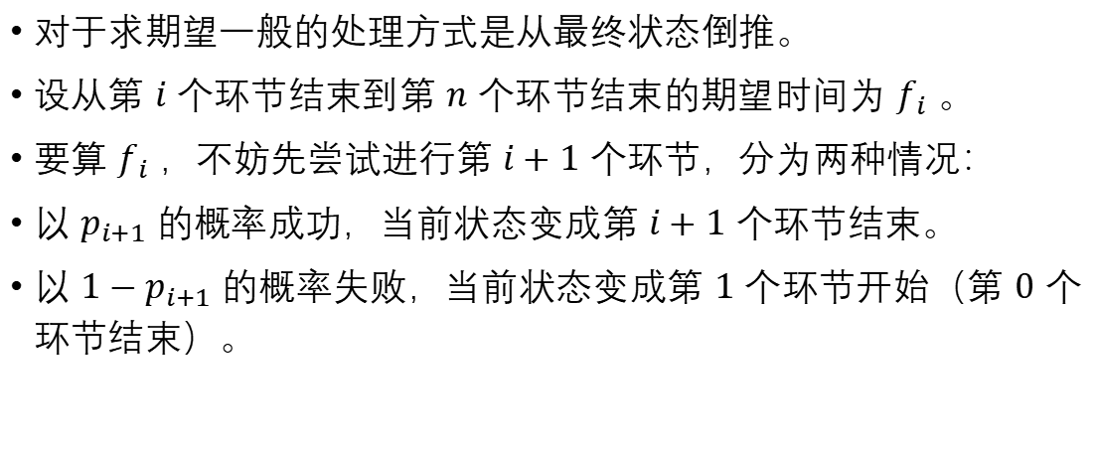
题解（倒推）
对于求期望一般的处理方式是从最终状态倒推。
设从第 $i$ 个环节结束到第 $n$ 个环节结束的期望时间为 $f_{i}$ 。
要算 $f_{i}$ ，不妨先尝试进行第 $i+1$ 个环节，分为两种情况：
以 $p_{i+1}$ 的概率成功，当前状态变成第 $i+1$ 个环节结束。
以 $1−p_{i+1}$ 的概率失败，当前状态变成第 $1$ 个环节开始（第 $0$ 个环节结束）。

Slide 3
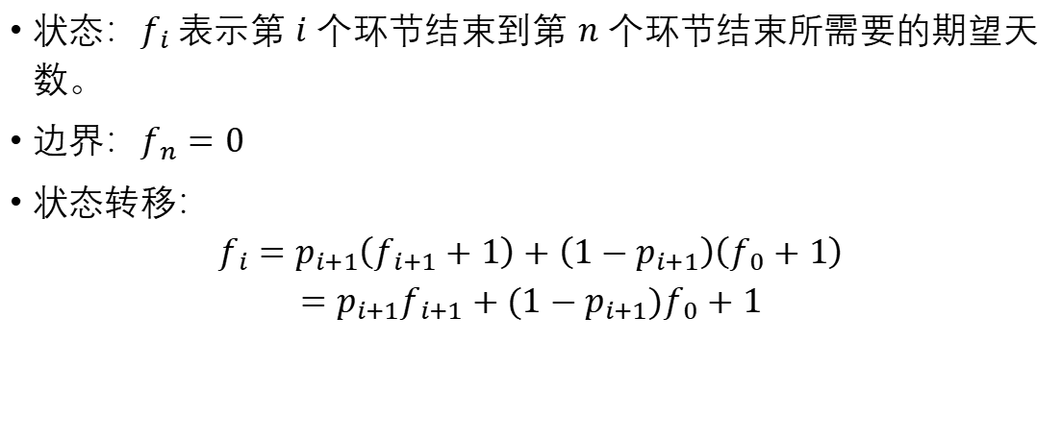
题解（倒推）
状态：$f_{i}$表示第 $i$ 个环节结束到第 $n$ 个环节结束所需要的期望天数。
边界：$f_{n}=0$
状态转移：
$$f_{i}=p_{i+1}\left(f_{i+1}+1\right)+\left(1−p_{i+1}\right)\left(f_{0}+1\right)$$
$$=p_{i+1}f_{i+1}+(1−p_{i+1})f_{0}+1$$

Slide 4
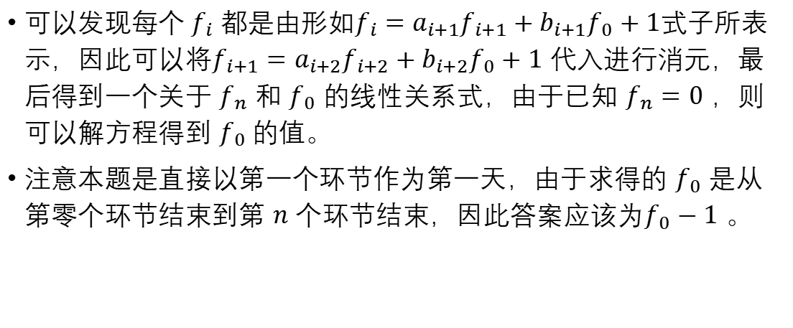
题解（倒推）
可以发现每个${ f}_{i}$ 都是由形如$f_{i}=a_{i+1}f_{i+1}+b_{i+1}f_{0}+1$式子所表示，因此可以将$f_{i+1}=a_{i+2}f_{i+2}+b_{i+2}f_{0}+1$ 代入进行消元，最后得到一个关于 $f_{n}$ 和 $f_{0}$ 的线性关系式，由于已知 $f_{n}=0$ ，则可以解方程得到 $f_{0}$的值。
注意本题是直接以第一个环节作为第一天，由于求得的 $f_{0}$ 是从第零个环节结束到第 $n$ 个环节结束，因此答案应该为$f_{0}−1$ 。

Slide 5
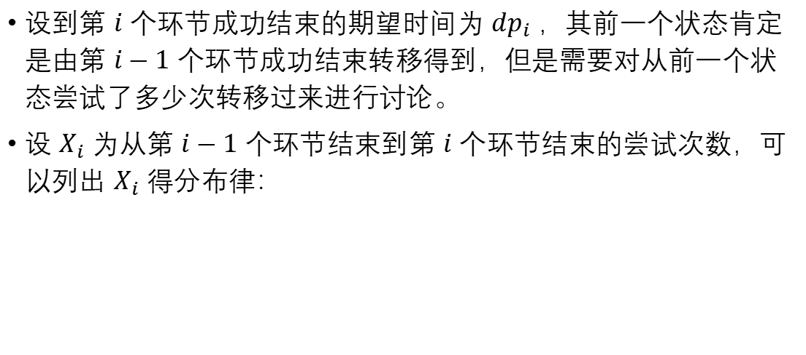
题解（正推）
设到第 $i$ 个环节成功结束的期望时间为 ${dp}_{i}$ ，其前一个状态肯定是由第 $i−1$ 个环节成功结束转移得到，但是需要对从前一个状态尝试了多少次转移过来进行讨论。
设 $X_{i}$ 为从第 $i−1$ 个环节结束到第 $i$ 个环节结束的尝试次数，可以列出 $X_{i}$ 得分布律：
$$X_{i}$$ | $$1$$ | $$2$$ | $$3$$ | $$⋯$$ | $$∞$$
$$p$$ | $$p_{i}$$ | $$p_{i}(1−p_{i})$$ | $$p_{i}{(1−p_{i})}^{2}$$ | $$⋯$$ | $$p_{i}{(1−p_{i})}^{∞}$$

Slide 6
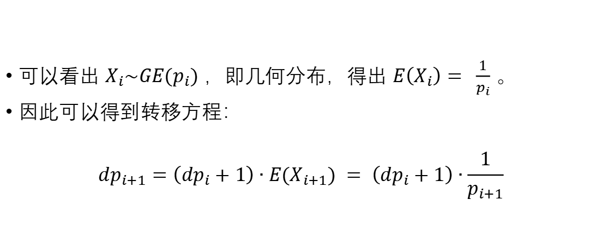
题解（正推）
可以看出 $X_{i}\sim GE(p_{i})$ ，即几何分布，得出 $E\left(X_{i}\right)= \frac{1}{p_{i}}$ 。
因此可以得到转移方程：
$${dp}_{i+1}=\left({dp}_{i}+1\right)∙E(X_{i+1}) = \left({dp}_{i}+1\right)∙\frac{1}{p_{i+1}}$$
$$X_{i}$$ | $$1$$ | $$2$$ | $$3$$ | $$⋯$$ | $$∞$$
$$p$$ | $$p_{i}$$ | $$p_{i}(1−p_{i})$$ | $$p_{i}{(1−p_{i})}^{2}$$ | $$⋯$$ | $$p_{i}{(1−p_{i})}^{∞}$$

Slide 7

注意事项
本题的概率是以百分数形式给出，并且要求对 ${10}^{9}+7$取余，需要用到乘法逆元（模意义下，除以一个数与乘该数的乘法逆元等价）。
${10}^{9}+7是$质数，可以用费马小定理求乘法逆元。

